Slide 1









BIENVENIDOS Y BIENVENIDAS AL INICIO DEL AÑO ESCOLAR 2026

Slide 2







Actividad:
¿QUÉ HARÍAS TÚ?

Slide 3


¿ QUE HARIAS TU?
Objetivo: Reflexionar sobre el buen trato, el respeto y la empatía para fortalecer la convivencia dentro del curso.
La profesora comenta al curso:
“Para que nuestro curso sea un lugar donde todos se sientan bien, es importante tratarnos con respeto y ayudarnos. Hoy vamos a pensar qué podemos hacer para tener una buena convivencia.”
Situaciones para pensar La profesora plantea algunas situaciones y muestra algunas láminas y pregunta a los estudiantes:

Slide 4
¿QUE HARIAS TU?
Situación 1
“Un compañero está solo en el recreo y nadie juega con él.”
Preguntar:
¿Qué podríamos hacer para ayudar?

Slide 5
¿QUE HARIAS TU?
Situación 2
“Dos compañeros se pelean por un lápiz.”
Preguntar:
¿Cómo podrían resolver el problema sin pelear?

Slide 6
¿QUE HARÍAS TU?
Situación 3 “Una compañera se equivoca al leer y algunos se ríen.”
Preguntar:
¿Qué sería lo correcto hacer?
Los estudiantes levantan la mano y comentan sus ideas.

Slide 7
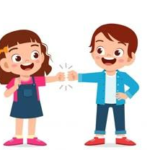
Mostrar láminas y preguntar si es correcta la acción o no

Slide 8
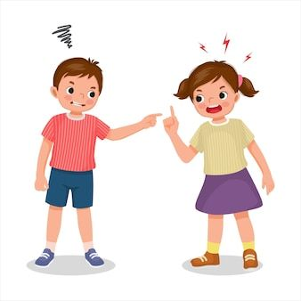
Mostrar láminas y preguntar si es correcta la acción o no

Slide 9
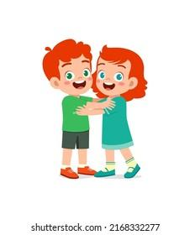
Mostrar láminas y preguntar si es correcta la acción o no

Slide 10
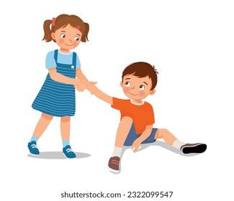
Mostrar láminas y preguntar si es correcta la acción o no

Slide 11
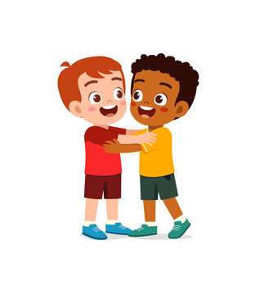
Mostrar láminas y preguntar si es correcta la acción o no

Slide 12
¿QUE HARÍAS TU?
CIERRE
La profesora finaliza diciendo:
“Cuando respetamos, ayudamos y escuchamos a los demás, hacemos que nuestro curso sea un lugar seguro y agradable para todos y todas.”
Terminar con una pregunta final:
¿Qué compromiso podemos tener hoy para tratar mejor a nuestros compañeros?

Slide 13





